Slide 1
Formen guten Lebens: Literatur als Archiv, Kritik und Laboratorium
Michel Houellebecq: Anéantir (2022)
Prof. Dr. Kirsten von Hagen
Französische und spanische Literatur- und Kulturwissenschaft
Justus-Liebig-Universität Gießen
Notes:
ID=d924773e-9a16-4d6d-9803-8cb819e99682 Rezept=text_billboard Typ=TextOnly Variante=0 FamilyID=AccentBoxWalbaum_Zero

Slide 2
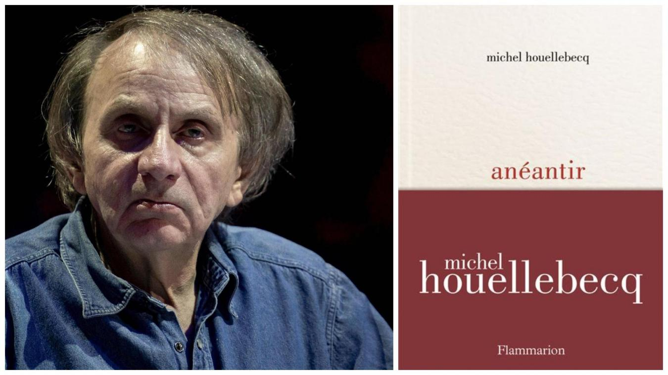
Vorgetragen von Prof. Dr. Kirsten von Hagen

Slide 3
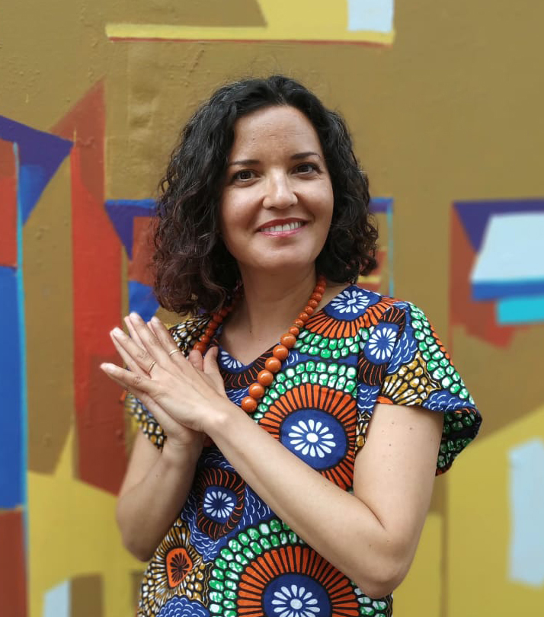
Französischer Textausschnitt
Vorgelesen von der französischen Autorin Dr. Nirina Ralantoaritsimba
Houellebecq, Michel, Anéantir, Paris [: Flammarion] 2022, S. 224-227.

Slide 4
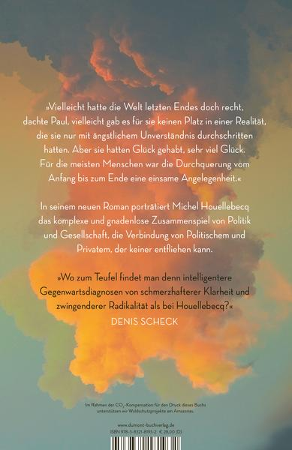
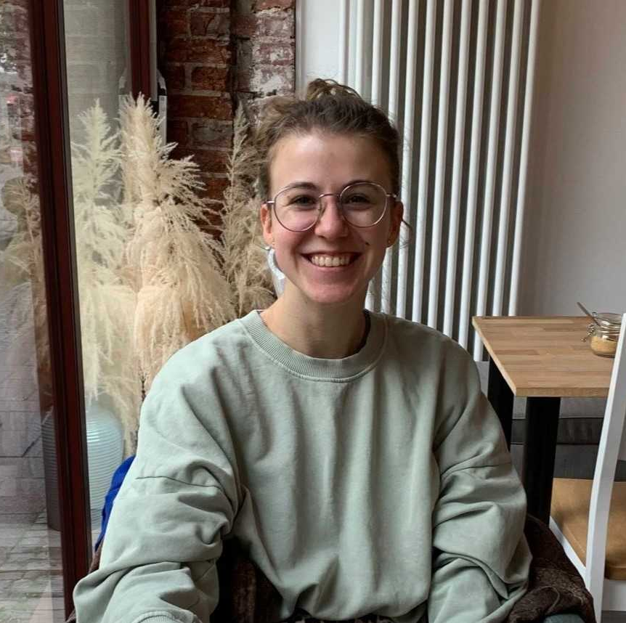
Deutscher Textausschnitt
Vorgelesen von der Studentin Hanna Schulte
Houellebecq, Michel, Vernichten, Köln [: DuMont Verlag] 2022, übersetzt von Stephan Kleiner und Bernd Wilczek, S. 182-185.

Slide 5
Bildquellen
https://zonecampus.ca/la-plume-de-travers-aneantir-un-soupcon-despoir/ (zuletzt aufgerufen am 26.06.2022).
https://www.dumont-buchverlag.de/buch/houellebecq-vernichten-9783832181932/ (zuletzt aufgerufen am 26.06.2022).
https://www.uni-giessen.de/fbz/fb05/romanistik/LitKul/pers/prof/vonhagen (zuletzt aufgerufen am 26.06.2022).
https://rmwfilm.org/filmmakers/nirina-ralantoaritsimba/ (zuletzt aufgerufen am 26.06.2022).
https://www.thalia.de/shop/home/artikeldetails/A1062597744 (zuletzt aufgerufen am 26.06.2022).
Eigene Aufnahme

